Slide 1
UNIVERSIDAD DE LAS FUERZAS ARMADAS
“ESPE”
DEPARTAMENTO DE CIENCIAS ECONÓMICAS, ADMINISTRATIVAS Y DE COMERCIO
CARRERA DE COMERCIO Y MARKETING
TEMA “ESTILOS DE VIDA SALUDABLE Y EL COMPORTAMIENTO DEL CONSUMIDOR. ESTUDIO DE CASO: PRODUCTOS ORGÁNICOS EN EL DISTRITO METROPOLITANO DE QUITO”
AUTOR: LÓPEZ OLIVO, SONIA MARICELA
DIRECTOR: MBA. BALLESTEROS TRUJILLO, LENIN ANTONIO

Slide 2
¿De qué manera influyen los cambios de estilo de vida saludables en el comportamiento del consumidor de productos Orgánicos del Distrito Metropolitano de Quito?

Slide 3
ÁRBOL DE PROBLEMAS
EFECTOS
Obesidad
Desnutrición
Consumo de alimentos empacados
Inadecuados Hábitos de consumo adquiridos
CAUSAS
Falta de información
Consumo de alimentos procesados
Hábitos alimenticios
No realizar rutina de ejercicios a diario
Falta de tiempo

Slide 4
OBJETIVOS
Analizar la incidencia de los estilos de vida saludable, con la finalidad de identificar las nuevas tendencias del mercado y generar alternativas de nuevos negocios
Analizar el comportamiento del consumidor del Distrito Metropolitano de Quito en relación a la compra de productos orgánicos
Caracterizar los Estilos de vida Saludables en la Población del Distrito Metropolitano de Quito
Identificar posibles alternativas de negocios relacionados con el consumo de productos orgánicos en el Distrito Metropolitano de Quito.

Slide 5
HIPÓTESIS
Los nuevos estilos de vida saludable presentes en la población del Distrito Metropolitano de Quito están modificando el comportamiento en el consumo de alimentos, tendiendo estos hacia la preferencia de productos orgánicos.

Slide 6
MATRIZ DE INTERÉS DEL MARCO TEÓRICO
TEMA: ESTILOS DE VIDA SALUDABLE Y COMPORTAMIENTO DEL CONSUMIDOR DE PRODUCTOS ORGÁNICOS EN EL DMQ
Teoría de Soporte | Paper Base | Estudios Relacionados
Teoría del Comportamiento del consumidor | José Antonio Ponce (2017) | Paper # 1 | Paper # 2 | Paper # 3 | Paper # 4
Autor. Peter& Olson | "Análisis del Contenido de la Publicidad de productos alimenticios dirigidos a Población Infantil" | Autor: Montero Bravo (2006) | Ruth Castuera (2007) | Castañeda y Sánchez (2007) | Eugenia Bonilla (2012)
Teoría del Aprendizaje
Iván Pavlov 1849 -1936) |  | Evaluación de Hábitos alimenticios en una población de estudiantes universitarios en relación con sus conocimientos nutricionales | 'Estudio de las relaciones entre motivación, práctica deportiva extraescolar y hábitos alimenticios y de descanso en estudiantes de Educación Física¨ | Estudio relaciones de motivación y práctica deportiva extra | Promoción de estilos de vida saludable en América Latina y el Caribe
Dimensiones de Estudio
Percepción y Experiencia | Necesidades Biológicas | Conducta Social | Económica | Sociológica | Cultural - Social
Psicológica | Antropológica
Variables
Estudio de la conducta | observación y Medición | Pensamiento, movimiento físico, expresión oral y facial | Nivel de ingresos, Nivel de incertidumbre | Entorno familiar, Grupos de referencia, Nivel de educación | Costumbres y Tradiciones
valores éticos | Personalidad, entorno | Características Físicas del Hombre | Conocimiento de la Sociedad

Slide 7
1. Teoría del comportamiento del consumidor.
2. Teoría de aprendizaje.
3. Teoría Estilo de Vida Saludable.
4. Teoría de aprendizaje para el diseño o institucional (Shiffman 1995)

Slide 8
1. Teoría del comportamiento del consumidor.
Se fundamenta en el proceso de marketing que se percibe en el entorno y ayuda a determinar los pensamientos o formas de comportarse de las personas en función de lo que experimentan a través de la información.
Enfoque antropológico
Enfoque Psicológico
2. La teoría de aprendizaje.
Se centra en la decisión que hayan tomado las personas utilizando la teoría económica, lo cual servirá posteriormente de base para la toma de otras decisiones
Enfoque del Neuromarketing
Enfoque sociológico
Enfoque Económico

Slide 9
3. Teoría Estilo de Vida Saludable.
Busca promocionar y educar la salud en los consumidores, quienes a través de una nutrición adecuada, acompañada de ejercicios físicos contantes, y buscando la ayuda de profesionales en la salud para obtener éxito en el proceso.
4. Teoría de aprendizaje para el diseño o institucional (Shiffman 1995)
Permite conocer los paradigmas de la investigación del consumidor, se puede describir que el comportamiento del consumidor es indispensable analizar el método cuantitativo y su dirección al igual que el método cuantitativo.
Comportamiento del Consumidor, una mirada sociológica (Oscar llena & Fernando Córdova 2007)
El comportamiento del consumidor nace del individuo y busca satisfacer las necesidades y deseos, ya sea comprando, usando, evaluando, disponiendo de productos elaborados, servicios inmediatos e ideas innovadoras.
Enfoque Método Mixto.
Análisis Estadístico.
Enfoque en Planteamientos psicosociológicos
Enfoque en Planteamiento de compra y consumo

Slide 10
Línea de tiempo Comportamiento del Consumidor.
Condicionamiento Clásico o situación de estimulo, Experimento de Pavlov (1849 -1936)
Teoría de aprendizaje para el diseño institucional (Shiffman 1995)
Comportamiento del consumidor, una mirada sociológica (Oscar Llenao & José Fernando Córdova 2007)
Con comida, un perro y una campana.
Dependiendo de los estudiantes y la situación, experiencia, estrategias destrezas
El consumo es la actividad económica vinculada estrechamente con la satisfacción de las necesidades humanas.

Slide 11
MARCO REFERENCIAL
COMPORTAMIENTO DEL CONSUMIDOR
DIMENCIONES
Económica
Sociológica
Cultural
Psicológica
Antropológica
VARIABLES
Nivel de incertidumbre
Entorno Familiar
Grupos de Refefencia
Nivel de Educación
Costumbres y Tradiciones
Valores éticos
Personalidad
Entorno
Caracteristicas fisicas del hombre
Percepción y Experiencia
Estudio de conducta
Observación y medición
Necesidades Biologicas
Sobrevivencia * Protección * Movimiento * Valoración, Relación con los medios.
Conducta Social
Pensamiento * Movimiento físico * Expresión oral y facial.
Nivel de ingresos
Conocimiento de la sociedad

Slide 12
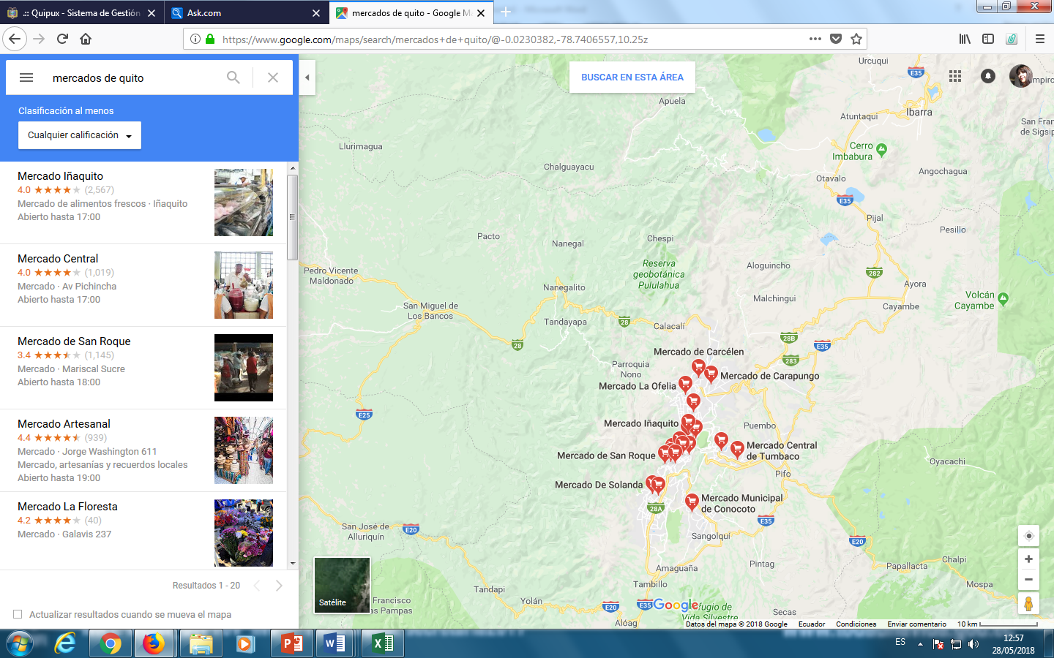
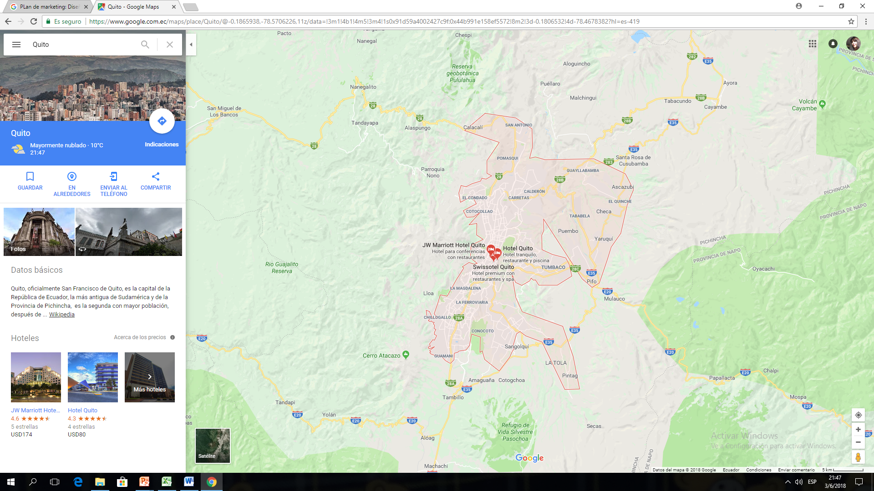
Definición Objeto de Estudio

Slide 13
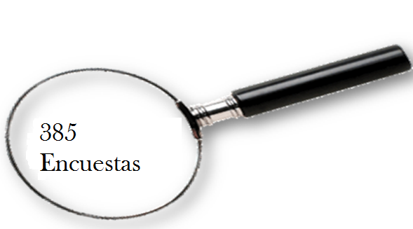
Para el cálculo de la muestra se utilizó la siguiente Formula Universal.
METODOLOGÍA
$$n=\frac{Z^{2}PQN}{e^{2}N+Z^{2}PQ}$$
Datos
N = Tamaño de la muestra = Universo en Estudio (Datos tomados del INEC del censo, realizado en el año 2010 y proyectados al año 2018, la Población: Es de 1’541.312 habitantes en el cantón Quito.
P = Probabilidad a favor = 0.5
Q = Probabilidad en contra = 0.5
Z = Nivel de confianza = 95% =1.96
e = Nivel de significancia = 5% =0.05
$n=\frac{{\left(1.96\right)}^{2}\left(0.5\right)\left(0.5\right)(1’541.312)}{{\left(0.05\right)}^{2 }(1’541.312 )+{\left(1.96\right)}^{2}\left(0.5\right)(0.5)}$
$n=\frac{1^{′}480.276.045}{3.854.2404}$
$n= 385$. Encuestas

Slide 14
MATRIZ DE VARIABLES
DIMENSIÓN | VARIABLES | INDICADOR | INSTRUMENTO
Demográfica | Género | # H y M | ENCUESTA
 | Estado civil | #
 | Nivel de estudios | #
 | Edad | rango
 | Ocupación | #
1. Estilos de Vida Saludable | Enfermedades sedentarismo, consumo Prod. Org. Prod. Primarios y Secundarios | Rutina ejerc,% productos orgánicos consumidos, # Resp. De acuerdo
2.Comportamiento del consumidor | Conducta, Persuasión, Entorno laboral y familiar | Nivel de percepción de la publicidad, # flias que influyen, nivel de ingresos

Slide 15
MATRIZ DE VARIABLES
DIMENSIÓN | VARIABLES | INDICADOR | INSTRUMENTO
3. Sociológica | C.Alimentos Saludables, Economía familiar, Campañas concientización, Educación alimentaria, Generación de Consumo | # pers. cas, nivel de ingresos, #Pers. Compran, nivel de educación, nivel de percepción hábitos de consumo | ENCUESTA
4. Cultural - Social | Genética, Inf medios | #consumen alm poco saludables, nivel de ingresos
5. Antropológica | Tradicionalidad de hábitos | # compran prod. Saludables,Nivel de educación adecuada alimentación, Nivel de percepción de hábitos de consumo
6. Económica | Nivel de percep ingresos vs. Compras de alimentos saludables, Nivel persep ingresos vs Estilos de vida | nivel de percepción de ingreso vs. Compra, nivel de percepción ingresos vs evs.

Slide 16
Modelo de Encuesta
Tutor: Ing. Lenin Ballesteros /0982978536
Alumna: Sonia López
Correo: ainoslacerima3676@hotmail.com
Teléfono: 0993734334
Objetivo: El objetivo de este trabajo de investigación es estudiar los “Estilos de vida Saludable y el comportamiento del consumidor. Estudio de Caso: Productos Orgánicos en el Distrito Metropolitano de Quito”. La presente investigación es de origen educativo, la cual tiene como objetivo enriquecer de conocimiento de estudio.
Nota:
Califique del 1 - 5 según su conocimiento: 5.-Muy de acuerdo. 4.-De acuerdo. 3.- Indiferente. 2.-En desacuerdo. 1.- Muy en desacuerdo
Datos generales Marque con una “X” el casillero correspondiente
Género |  | Estado civil |  | Nivel de Estudios |  | Edad
Masculino |  | Soltero |  | Primaria |  | 20 a 25
Femenino |  | Casado/Unión Libre |  | Secundaria |  | 26 a 30
GLBTI |  | Divorciado |  | Superior |  | 31 a 35
Nombre: |  |  |  |  |  | 36 a 65

Slide 17
Desarrollo de Encuesta
Preguntas |  | 1 | 2 | 3 | 4 | 5
1.1 | Soy una persona que me alimento adecuadamente
1.2 | Creo que es saludable Practicar diariamente deporte
1.3 | Ganar lo suficiente permite obtener productos de origen saludable
1.4 | Estoy a gusto con mi peso corporal
1.5 | Duermo las suficientes horas al día
2.1 | Mi conducta al momento de comprar productos refleja mi estilo de vida
2.2 | Me considero un comprador compulsivo, que se deja persuadir por la publicidad.
3.1 | Mi entorno Laboral y Familiar Influye de la manera en la cual consumo alimentos

Slide 18
DISTRIBUCIÓN DE LA MUESTRA
SECTOR NORTE | SECTOR CENTRO
- POBLACIÓN QUE FRECUENTA RESTAURANTS 100 ENCUESTAS | POBLACIÓN QUE FRECUENTA SUPERMERCADOS Y MERCADOS DE LA LOCALIDAD 185 ENCUESTAS
- POBLACIÓN EN GENERAL Y POBLACIÓN QUE VISITA PARQUES 100 ENCUESTAS

Slide 19
RESULTADOS DE LA INVESTIGACIÓN

Slide 20
ANÁLISIS DE DATOS Análisis Descriptivo a través del software SPSS
Género del encuestado
 |  | Frecuencia | Porcentaje | Porcentaje válido | Porcentaje acumulado
Válido | Masculino | 160 | 41,6 | 41,6 | 41,6
 | Femenino | 225 | 58,4 | 58,4 | 100,0
 | Total | 385 | 100,0 | 100,0

Slide 21
ANÁLISIS DE DATOS
Análisis Descriptivo a través del software SPSS

Slide 22
ANÁLISIS BIVARIADO Pregunta 6
Mi conducta al momento de comprar productos refleja mi estilo de vida
 | Frecuencia | Porcentaje | Porcentaje válido | Porcentaje acumulado
Muy en desacuerdo | 17 | 4,4 | 4,4 | 4,4
En desacuerdo | 32 | 8,3 | 8,3 | 12,7
Indiferente | 86 | 22,3 | 22,3 | 35,1
De acuerdo | 173 | 44,9 | 44,9 | 80,0
Muy de acuerdo | 77 | 20,0 | 20,0 | 100,0
Total | 385 | 100,0 | 100,0

Slide 23
ANÁLISIS BIVARIADO Pregunta 13
Las personas de antes se alimentaban mejor que las de ahora
 | Frecuencia | Porcentaje | Porcentaje válido | Porcentaje acumulado
Muy en desacuerdo | 22 | 5,7 | 5,7 | 5,7
En desacuerdo | 22 | 5,7 | 5,7 | 11,4
Indiferente | 28 | 7,3 | 7,3 | 18,7
De acuerdo | 86 | 22,3 | 22,3 | 41,0
Muy de acuerdo | 227 | 59,0 | 59,0 | 100,0
Total | 385 | 100,0 | 100,0

Slide 24
Análisis Bivariado Prueba de Chi-cuadrado de Pearson
Pruebas de chi -cuadrado
 | Valor | Gl | Sig. asintótica (2 caras)
Chi-cuadrado de Pearson | 66,645ª | 16 | 0
Razón de verosimilitud | 51,198 | 16 | 0
Asociación lineal por lineal | 18,139 | 1 | 0
N de casos válidos | 385
a. 11 casillas (44,0%) han esperado un recuento menor que 5. El recuento mínimo esperado es ,97.

Slide 25
ANÁLISIS MULTIVARIADO Pregunta 2
Creo que es saludable Practicar diariamente deporte
 | Frecuencia | Porcentaje | Porcentaje válido | Porcentaje acumulado
Muy en desacuerdo | 12 | 3,1 | 3,1 | 3,1
En desacuerdo | 8 | 2,1 | 2,1 | 5,2
Indiferente | 16 | 4,2 | 4,2 | 9,4
De acuerdo | 112 | 29,1 | 29,1 | 38,4
Muy de acuerdo | 237 | 61,6 | 61,6 | 100,0
Total | 385 | 100,0 | 100,0

Slide 26
ANÁLISIS MULTIVARIADO Pregunta 6
Mi conducta al momento de comprar productos refleja mi estilo de vida
 | Frecuencia | Porcentaje | Porcentaje válido | Porcentaje acumulado
Muy en desacuerdo | 17 | 4,4 | 4,4 | 4,4
En desacuerdo | 32 | 8,3 | 8,3 | 12,7
Indiferente | 86 | 22,3 | 22,3 | 35,1
De acuerdo | 173 | 44,9 | 44,9 | 80,0
Muy de acuerdo | 77 | 20,0 | 20,0 | 100,0
Total | 385 | 100,0 | 100,0

Slide 27
ANÁLISIS MULTIVARIADO Pregunta 13
Las personas de antes se alimentaban mejor que las de ahora
 | Frecuencia | Porcentaje | Porcentaje válido | Porcentaje acumulado
Muy en desacuerdo | 22 | 5,7 | 5,7 | 5,7
En desacuerdo | 22 | 5,7 | 5,7 | 11,4
Indiferente | 28 | 7,3 | 7,3 | 18,7
De acuerdo | 86 | 22,3 | 22,3 | 41,0
Muy de acuerdo | 227 | 59,0 | 59,0 | 100,0
Total | 385 | 100,0 | 100,0

Slide 28
Análisis Multivariado
Resumen del modelo
Modelo | R | R cuadrado | R cuadrado ajustado | Error estándar de la estimación | Durbin-Watson
1 | ,235ª | ,055 | ,053 | ,998
2 | ,289^{b} | ,083 | ,079 | ,985 | 1,925
a. Predictores: (Constante), Creo que es saludable Practicar diariamente deporte
b. Predictores: (Constante), Creo que es saludable Practicar diariamente deporte, Las personas de antes se alimentaban mejor que las de ahora
c. Variable dependiente: Mi conducta al momento de comprar productos refleja mi estilo de vida
Según los datos obtenidos se considera que con el estudio de estas variables están cumpliendo con el 83% de R cuadrado de la varianza del 100% de esta investigación, además se resalta el resultado obtenido en el cuadro de Durbin-Watson, donde su valor es 1.925, determinando que cumple con la expectativa de aceptación por cumplir con las independencias de errores y estar en el rango de 1 a 3, y se describe que si existe relación entre las variables escogidas.

Slide 29
ANOVA
Modelo |  | Suma de cuadrados | Gl | Media cuadrática | F | Sig.
1 | Regresión | 22,360 | 1 | 22,360 | 22,436 | ,000^{b}
 | Residuo | 381,703 | 383 | ,997
 | Total | 404,062 | 384
2 | Regresión | 33,711 | 2 | 16,856 | 17,386 | ,000^{c}
 | Residuo | 370,351 | 382 | ,970
 | Total | 404,062 | 384
a. Variable dependiente: Mi conducta al momento de comprar productos refleja mi estilo de vida
b. Predictores: (Constante), Creo que es saludable Practicar diariamente deporte
c. Predictores: (Constante), Creo que es saludable Practicar diariamente deporte, Las personas de antes se alimentaban mejor que las de ahora
En el cuadro de Anova del modelo de regresión jerárquico de variables se puede observar que existe un valor se significancia <5, lo que nos indica que el modelo que se está usando esta mejora la predicción de la variable dependiente de estudio.

Slide 30
PROPUESTA
Tema: Plan de Negocio para la creación de una Micro-empresa enfocada en la producción y venta de productos saludables.
Objetivo Propuesta
Objetivo General
Analizar la factibilidad para la creación de una microempresa productora y comercializadora de productos saludables, mediante el modelo CANVAS, con el fin de aportar con opciones de alimentos sanos y nutritivos a la población del sector de Pomasqui.
Objetivo Especifico
Determinar las características demográficas y sociales de nuestro prospecto de clientes.
Medir le frecuencia de compra y consumo de los productos expuestos a los consumidores con características saludables.
Establecer los factores de riesgo al tener productos saludables y perecibles en un tiempo determinado.
Diseñar un instrumento de medición de los costos a priori del negocio.

Slide 31
Modelo de Propuesta
ESTRUCTURA DE COSTOS
FUENTE DE INGRESOS
SOCIOS CLAVE
ACTIVIDADES CLAVE
PROPUESTA DE VALOR
RECURSOS CLAVE
CANALES
CANALES
SEGMENTO DE CLIENTES
RELACIÓN CLIENTES
FUENTE: Modelo de CANVAS

Slide 33
CONCLUSIONES
En el primer capítulo se realizó la investigación de las principales teorías de soporte que son esenciales para conocer en detalle las formas contextuales realizadas por varios autores sobre el comportamiento del consumidor y se identificó las investigaciones referenciales realizadas en otros contextos sobre el problema planteado, con su metodología, variables e instrumentos.
Se citó las teorías más relevantes sobre el comportamiento del consumidor que permitieron tener una fluidez de conocimiento.
Se identificó las principales causas por qué hacer la investigación e identificar el sitio donde se la realizara, es importante resaltar el enfoque que tiene el trabajo de investigación con el tipo de método a utilizarse, de igual importancia es determinar la tipología de investigación.
Se Determinó el tamaño de la muestra de la Población de estudio se buscó información en fuentes confiables como es el Instituto Nacional de Estadísticas y Censos INEC, de acuerdo al último Censo realizado en el año 2010, una vez obtenido los datos exactos de la población de estudio se realizó una proyección de la población estudiada, se determinó el nivel de confianza y el cálculo de la muestra, a través de una formula universal, lo que nos dio como resultado 385 encuestas que fueron realizadas en el Distrito Metropolitano de Quito.
Luego se realiza la matriz de variables, al igual que el cruce de variables, aquí resaltamos las operacionalización de variables y su importancia de estudio, cada una de estas variables se las cruza con los objetivos de estudio, se codifico para mayor comprensión y para la ejecución de las respectivas preguntas del cuestionario.
En el diseño del instrumento nos permite definir con claridad, en esta investigación que se usa la encuesta estructurada y direccionada a la población muestral antes obtenida, y para el cierre de esta fase es fue importante efectuar la prueba piloto en la que nos demuestra que efectivamente es favorable el método para la ejecución de las demás encuestas.

Slide 34
En el capítulo tres se realizó el levantamiento de la información en campo se procedió al ingreso en el SPSS, aquí es muy importante porque el estudio nos demuestra que la hipótesis planteada es favorable para la realización del estudio de Hábitos de vida saludable y comportamiento del consumidor de Productos Orgánicos en la Ciudad de Quito.
En el Análisis del Chi-cuadrado para la determinación de la hipótesis se determinó el cruce de las variables, mismos que coinciden que existe relación entre las dos variables y por tal motivo se acepta la hipótesis, “ Los nuevos estilos de vida saludable presentes en la población del Distrito Metropolitano de Quito están modificando el comportamiento en el consumo de alimentos, tendiendo estos hacia la preferencia de productos orgánicos”.
La pregunta 5 ¿Duermo las suficientes horas al día? Se Halló que la población de estudio lo conformaron 385 personas siendo esto el 100%, de los cuales el valor mínimo lo conforman 4.2%, y el valor máximo que se representa en el gráfico con el 31.4% que está de acuerdo que hay que descansar las suficientes horas al día para la recuperación de energías. Se recomienda concientizar a la población que debe descansar las suficientes horas diarias.
En la pregunta 14 ¿Los ecuatorianos somos genéticamente personas con tendencias al sobrepeso? Se halló que el 7% es el valor mínimo donde indica que está muy en desacuerdo, sin embargo, se indica que el valor máximo es representado con el 32.7% donde los encuestados describen que están de acuerdo que tienen una tendencia de sobrepeso los ecuatorianos. Se recomienda realizar una rutina diaria de ejercicios y también mantener una alimentación adecuada para evitar el sobre peso.
En La pregunta 15 ¿La publicidad y el marketing han influido en la forma de consumir alimentos en los ecuatorianos? Se Halló que la población de estudio lo conformaron 385 personas siendo esto el 100%, de lo cual el 3.4% es el valor mínimo donde señala que los encuestados están muy en desacuerdo, sin embargo, se describe que el valor máximo es el 48.6% de la población encuestada están de acuerdo que la publicidad y el marketing influyen en la forma de consumir alimentos, según la pregunta de estudio.

Slide 35
RECOMENDACIONES

Slide 36
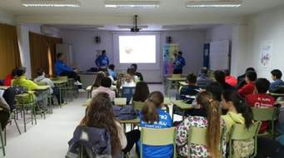
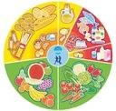
FUTUROS ESTUDIOS
Analizar las condiciones de salud especializados de nutrición y ejercicio físico para su cuidado de salud,

Slide 37
GRACIAS POR SU ATENCIÓN
Notes:
GRACIAS

